Slide 1

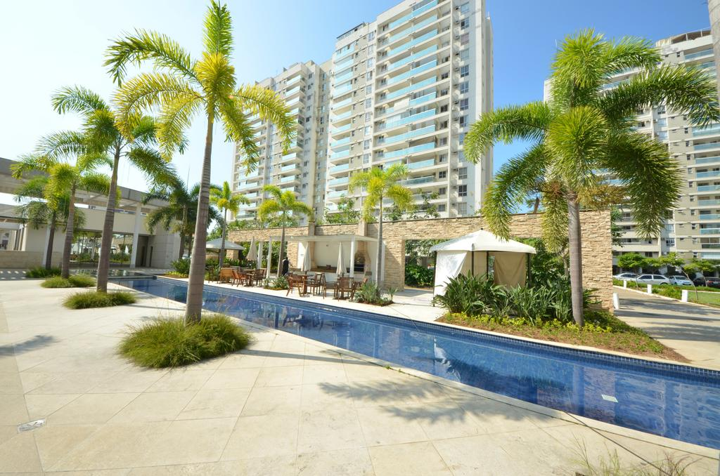

SISTEMA DE CONDOMINIO
Notes:
CRIS

Slide 2

INTEGRANTES:
ALFARO VELAZQUE ,CRISTINA ELENA
ANCASI VILCA ,ALICIA JHANET
CADENAS VERGARAY ,LAURA FIORELLA
SULCA JERI, SUNAMITA ,JHOVANA
Notes:
CRIS

Slide 3
DETALLES DEL REQUERIMIENTO
Registro de propietarios
Gestión de inmuebles
El servicio de energía
El servicio de agua:
Generar Couta de mantenimiento
El uso del auditorio para eventos sociales
Gastos de condominio
Generar reporte :
---- Estado de cuenta de un inmueble, donde de mostrar su deuda actual y sus detalles.
---- Estado de cuenta de un propietario, este reporte es muy importante si el propietario tiene varios inmuebles. ---- Reporte de Ingresos y Gastos.
---- Estado financiero, donde debe mostrar los ingresos, gastos y por cobrar, este reporte debe ser por edificio

Slide 4




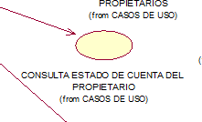


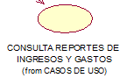
CASOS DE USOS
GENERACION DE CUOTA DE AGUA
Notes:
CRIS

Slide 5
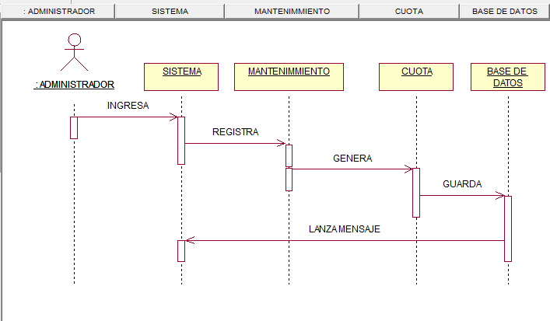
DIAGRAMAS DE SECUENCIA
Notes:
CRIS

Slide 6
DESCRIPCION:
Nombre: Generar Cuota de mantenimiento
Autor: Administrador
Fecha:13-11-17
Descripción: En este proceso se generaran las cuotas por el mantenimiento de los inmuebles.
Actores Administrador
Precondición: el usuario ha sido admitido como Administrador
Flujo normal El administrador ingresa al sistema y registra las cuotas por mantenimiento luego genera la cuota general.
Poscondicion: se ha generado la cuota de mantenimiento correctamente.
Notes:
CRIS

Slide 7
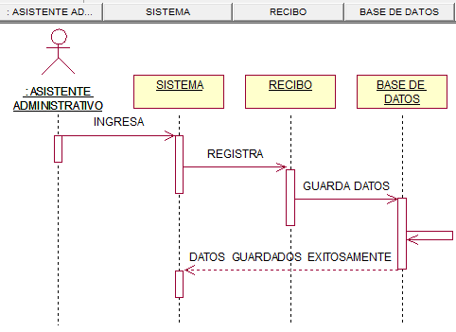
GENERACION DE CUOTA DE AGUA

Slide 8
DESCRIPCION:
Nombre: Registrar Recibos
Autor: Asistente Administrativo
Fecha:13-11-17
Descripción: En este proceso se registrarán los pagos de los recibos del agua, realizados por los propietarios.
Actores Asistente administrativo
Precondición: el usuario ha sido admitido como asistente administrativo
Flujo normal el asistente administrativo ingresa al sistema registra los pagos del agua indicando el monto cancelado y el mes de cancelación y la fecha del registro.
Poscondicion: se ha registrado un recibo correctamente

Slide 9
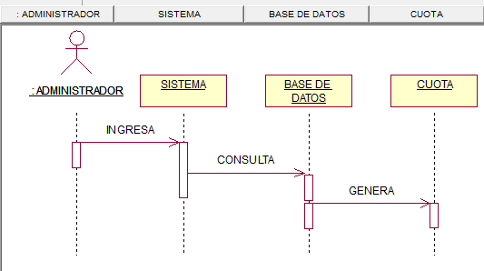

Slide 10
DESCRIPCION:
Nombre: Generar Cuota
Autor: Administrador
Fecha:13-11-17
Descripción: En este proceso se generara la cuota para el respectivo pago del agua.
Actores El administrador
Precondición: el usuario ha sido admitido como asistente administrativo.
Flujo normal El administrador ingresa al sistema y luego a la opción de consulta para pasar a generar la cuota.
Poscondicion: se ha generado la cuota exitosamente.

Slide 11
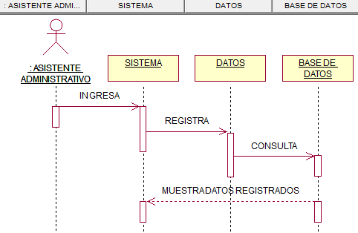

Slide 12
DESCRIPCION:
Nombre: Separa Auditorio
Autor: Asistente administrativo
Fecha 13-11-17
Descripción: En este proceso se registra la reserva del auditorio de los propietarios si es desean celebrar algún evento.
Actores Asistente administrativo
Precondiciones: el usuario ha sido admitido como Asistente administrativo
Flujo normal un propietario tiene un evento y necesita el auditorio se dirige donde la administración a solicitar el auditorio el administrador verifica las disponibilidades del auditorio luego cobra el monto.
Flujo Alternativo: si está disponible el Asistente administrativo ingresa los datos del propietario para separar el auditorio
Poscondición: ya se encuentra separado el auditorio

Slide 13
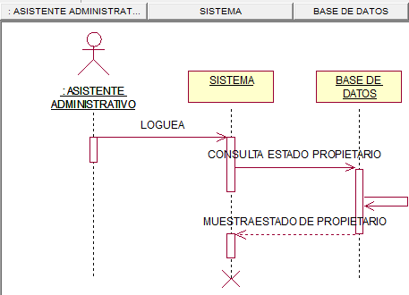
CONSULTAS

Slide 14
DESCRIPCION:
Nombre: Consulta Estado de Cuenta Del Propietario
Autor: Asistente administrativo
Fecha:13-11-17
Descripción: En este proceso se mostraran los estados de cuenta del propietarios.
Actores Asistente administrativo
Precondición: el usuario ha sido admitido como Administrador
Flujo normal El Asistente administrativo inicia consultando el estado de cuenta de un propietario en una interface del sistema. La búsqueda se realiza por nombre. El Asistente administrativo da click en buscar y aparecen los datos del propietario así como cuantos inmuebles tiene.
Poscondicion: la consulta de los datos de los propietarios ha sido realizada.

Slide 15
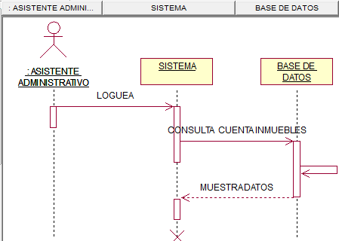

Slide 16
DESCRIPCION:
Nombre: Consulta de estado cuenta de Inmueble.
Autor: Asistente administrativo
Fecha:13-11-17
Descripción: En este proceso se buscaran los datos de la cuenta de inmuebles a saber detallando los aspectos importantes, tales como la deuda actual y los detalles inmueble.
Actores Asistente administrativo
Precondición: el usuario ha sido admitido como asistente administrativo.
Flujo normal El Asistente administrativo del edificio inicia consultando los pagos de los inmuebles de los propietarios en una interface del sistema. El Asistente administrativo da clic en buscar y aparecen los datos de los pagos de los inmuebles así como la deuda actual y los detalles de la misma.
Poscondicion: se consulta el estado de cuenta correctamente

Slide 17
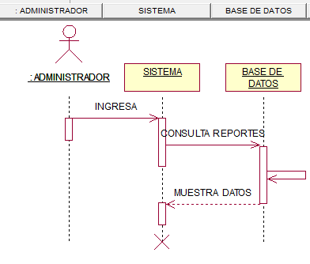

Slide 18
DESCRIPCION:
Nombre: Consulta de Reportes de Ingresos y Gastos
Autor: Administrador
Fecha:13-11-17
Descripción: En este proceso se buscaran los datos de los reportes de los ingresos y gastos de los condominios.
Actores Administrador
Precondición: el usuario ha sido admitido como Administrador
Flujo normal El administrador ingresa al sistema directamente a la opción de consultas donde se buscaran los reportes de ingresos y gastos de cada edificio
Poscondicion: se ha consultado el reporte de un edificio correctamente.

Slide 19
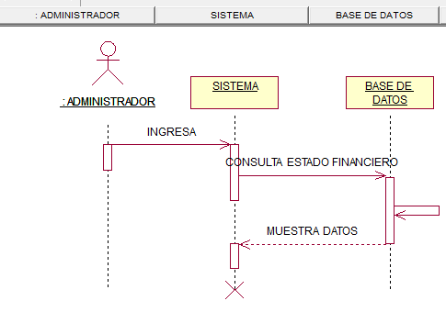

Slide 20
DESCRIPCION:
Nombre: Consulta Estado Financiero
Autor: Administrador
Fecha:13-11-17
Descripción: En este proceso se buscaran sus estado financieros de cada edificio.
Actores Asistente administrativo
Precondición: el usuario ha sido admitido como Administrador
Flujo normal El administrador consulta los estados financieros. Ingresa al sistema, se dirige a la opción de consultas :ingresa fecha de reporte, en los datos de la consulta se mostraran los ingresos ,gastos y los por cobrar por edificio.
Poscondicion: se ha consultado el estado financiero correctamente.

Slide 21
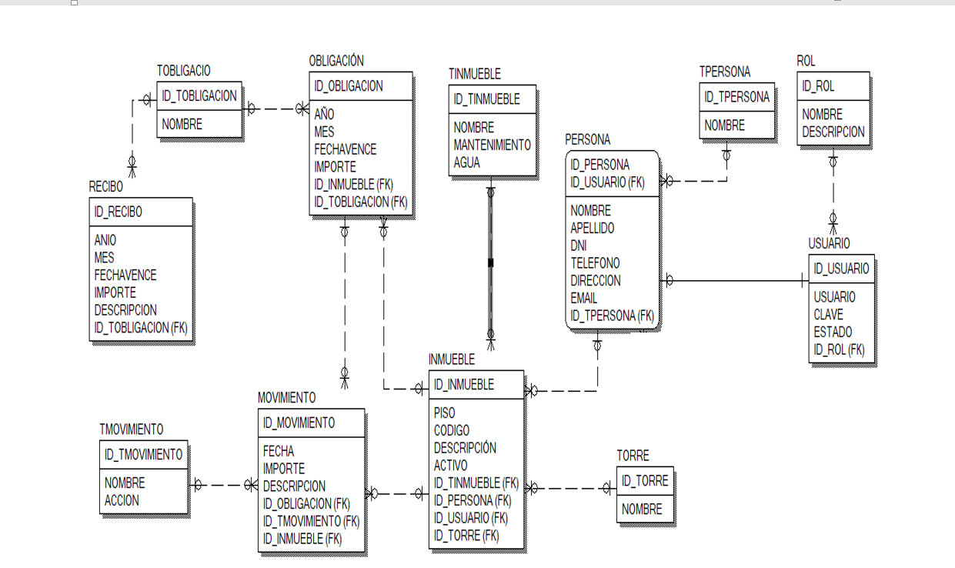
BASE DE DATOS

Slide 22

GRACIAS POR SU ATENCION
PROFESOR
2018
FELIZ NAVIDAD
Y PROSPERO AÑO NUEVO

